Slide 1
Продольные неустойчивости на модах резонаторов высокого порядка в коллайдере НИКА.
П.Р. Зенкевич, А. А. Коломиец

Slide 2
Abstract.
Характеристики мод высокого порядка в высокочастотных устройствах коллайдера НИКА рассчитаны с помощью программы CST Studio [1]. Исследовано возбуждение этими модами когерентных синхротронных колебаний. Теория этого эффекта была ранее развита для релятивистских пучков [2]. Для умеренно релятивистских пучков действие продольных сил пространственного заряда приводит к кулоновскому сдвигу частоты некогерентных синхротронных колебаний. Рассчитана величина кулоновского сдвига для коллайдера НИКА и показано, что для всех значений энергии сдвиг заметно меньше предельного значения, при котором теряется продольное затухание Ландау. Поэтому для анализа эффекта была использована классическая теория. Эти расчеты показали, что для всех азимутальных мод декремент из-за затухания Ландау сильно (не менее, чем в 5раз) превосходит инкременты неустойчивостей.

Slide 3
ВЧ системы коллайдера НИКА
ВЧ-1. Барьерная станция для захвата инжектированных частиц (две станции).
ВЧ-2. Резонатор с резонансной частотой, соответствующей 22 гармонике частоты обращения (4 резонатора) .
ВЧ-3. Резонатор с резонансной частотой, соответствующей 66 гармонике частоты обращения (4 резонатора).
Импеданс связи этих устройств с пучком имеет резонансный характер. Список резонансов для каждой из этих систем совместно с их расчетными параметрами приведен ниже.

Slide 4
Параметры мод высокого порядка для ВЧ систем коллайдера НИКА
Продольный импеданс ВЧ-1 (2 станции)
f, MHz | 118 | 273 | 466 | 1411 | 1723 | 2180
Re(Z||), Ohm | 240 | 439.7 | 69.2 | 1762 | 2229 | 1124
Q | 2026 | 5352 | 9879 | 7293 | 5897 | 2314
Продольный импеданс ВЧ-2 (4 резонатора)
f, MHz | 30.5 | 546.1 | 625.6 | 642.5 | 1061.2 | 1668 | 2026
Re(Z||), Ohm | 808.2 | 551.5 | 388.4 | 575.6 | 1438.7 | 599.5 | 704.0
Q | 9481 | 8560 | 15340 | 9820 | 12780 | 24280 | 22780
f, MHz | 30.5 | 546.1 | 625.6 | 642.5 | 1061.2 | 1668 | 2026
Re(Z||), Ohm | 808.2 | 551.5 | 388.4 | 575.6 | 1438.7 | 599.5 | 704.0
Q | 9481 | 8560 | 15340 | 9820 | 12780 | 24280 | 22780
f, MHz | 30.5 | 546.1 | 625.6 | 642.5 | 1061.2 | 1668 | 2026
Re(Z||), Ohm | 808.2 | 551.5 | 388.4 | 575.6 | 1438.7 | 599.5 | 704.0
Q | 9481 | 8560 | 15340 | 9820 | 12780 | 24280 | 22780
f, MHz | 30.5 | 546.1 | 625.6 | 642.5 | 1061.2 | 1668 | 2026
Re(Z||), Ohm | 808.2 | 551.5 | 388.4 | 575.6 | 1438.7 | 599.5 | 704.0
Q | 9481 | 8560 | 15340 | 9820 | 12780 | 24280 | 22780
f, MHz | 450.72 | 1187.9
Re(Z||), Ohm | 2835 | 4578
Q | 1938 | 2846
Продольный импеданс ВЧ-3(4 резонатора)

Slide 5
Параметры мод высокого порядка для ВЧ систем коллайдера НИКА
Продольный импеданс ВЧ-3(4 резонатора)
f, MHz | 30.5 | 546.1 | 625.6 | 642.5 | 1061.2 | 1668 | 2026
Re(Z||), Ohm | 808.2 | 551.5 | 388.4 | 575.6 | 1438.7 | 599.5 | 704.0
Q | 9481 | 8560 | 15340 | 9820 | 12780 | 24280 | 22780

Slide 6
Продольная микроволновая неустойчивость.
Эта неустойчивость может возникать в сгруппированных пучках при следующих условиях: 1) длина волны возмущения много меньше длины сгустка, т.е. $\frac{R}{nl_{b}}≪1$; 2) время развития неустойчивости много меньше синхротронного периода. При столь быстром развитии неустойчивостей частицы не успевают «сдвинуться с места», и поэтому эти неустойчивости аналогичны неустойчивостям несгруппированного пучка и, следовательно, подавляются затуханием Ландау, связанным с разбросом по импульсу. Рассмотрим возбуждение продольной микроволновой неустойчивости на высших модах резонатора. Критерий подавления неустойчивости затуханием Ландау, связанным с разбросом по импульсу (критерий Кайла-Шнелля), записывается в следующей форме (Гауссовское распределение, $I_{max}^{long}$ - максимальный ток в сгустке) [3]:
$I_{max}^{long}≤2π\frac{U_{p}}{(\left|Z_{L}\right|/n)}\frac{A_{i}}{Z_{i}}γβ^{2}\left|η\right|{σ_{p}}^{2}$
где продольный импеданс
$$\frac{Z_{L}}{n}=i\frac{Z_{sc}}{n}+Re(\frac{Z_{long}}{n})$$
Импеданс пространственного заряда
$$\frac{Z_{sc}}{n}=\frac{Z_{0}}{2βγ^{2}}[1+2\ln\left(\frac{b}{a}\right)]$$
. Рассмотрим возбуждение продольной микроволновой неустойчивости на высших модах резонатора.

Slide 7
Продольная микроволновая неустойчивость.
Для наиболее опасной точки E=3.2 ГэВ/н $\frac{Z_{sc}}{n}=49.7$ Ом. Источником активной части импеданса могут являться различные элементы, наиболее опасными из которых являются резонаторы. Рассмотрим наиболее опасную высокочастотную моду колебаний, моду 2.2(см. предыдущий раздел)
Номер гармоники частоты обращения для этой моды $h_{mode}=2045$. Соответственно, найдем, что $Re\left(\frac{Z_{long}}{n}\right)=8.95$ Ом, $\frac{\left|Z_{L}\right|}{n}=50.5$ Ом. Предельное число частиц в сгустке связано с током соотношением: $N_{max}^{b}=\sqrt{2π}\frac{L_{b}}{cβeZ_{i}}$. Подставляя числа, найдем, что для наиболее опасной энергии E=3.2 ГэВ/н $N_{max}^{long}=3.45∗{10}^{10}$, что значительно превышает запланированное число частиц в сгустке $N_{b}=6∗{10}^{9}$.

Slide 8
Кулоновский сдвиг синхротронной частоты и потеря затухания Ландау
Действие продольных сил пространственного заряда приводит к сдвигу частоты синхротронных колебаний, величина которого определяется кулоновским параметром:
$Σ=F_{dis}\frac{\left|η\right|r_{i}N_{b}{R_{C}}^{2}}{β^{2}γ^{3}{L_{b}}^{3}{Q_{s0}}^{2}}$
где $η$ – коэффициент проскальзывания ($η=\frac{1}{{γ_{cr}}^{2}}−\frac{1}{γ^{2}}$, $γ_{cr}$ соответствует критической энергии), $r_{i}$ – классический радиус иона, $N_{b}$ – число ионов в сгустке, $R_{C}$ – радиус машины, $β,γ$ – релятивистские параметры, ${2L}_{b}$ – среднеквадратичная длина сгустка, $Q_{s0}$ – синхротронная частота, $F_{dis}$ – коэффициент, зависящий от формы распределения в пространстве (для распределения Гаусса $F_{dis}=\frac{1}{\sqrt{2π}}$.). Величина сдвига синхротронной частоты
$$R(E)=\frac{∆Q_{s}^{sc}}{Q_{s0}}=−\frac{Σ}{2}$$
При увеличении кулоновского параметра затухание Ландау падает. При некотором значении ${(\frac{∆Q_{s}^{sc}}{Q_{s0}})}_{lim}$ (зависящим от вида распределения по продольным инвариантам) оно становится равным нулю. Согласно работе [4], для Гауссовского распределения ${(\frac{∆Q_{s}^{sc}}{Q_{s0}})}_{lim}=0.025$.

Slide 9
Табл. 1. Зависимость кулоновского сдвига синхротронной частоты (умноженного на 10³) ‘от энергии ионов
E ГэВ/н | 1.5 | 2 | 2.5 | 3.0 | 3.5 | 4.0 | 4.5
$$R(E)$$ | 10.9 | 8.01 | 6.34 | 5.39 | 4.03 | 2.98 | 2.6
.

Slide 10
Затухание Ландау для синхротронных колебаний
При нулевом кулоновском параметре свободные дипольные колебания затухают из-за разброса по синхротронным частотам, который вызван нелинейностью ВЧ поля. При синусоидальном ускоряющем поле величина этого разброса определяется формулой (Sacherer):
$\frac{δQ_{s}}{Q_{s}}=\frac{π^{2}}{16}{(hτ_{L}f_{0})}^{2}$
где $h$ - номер гармоники ускоряющего поля, $f_{0}$ – частота обращения, $τ_{L}$ – полная длина сгустка в сек. Учитывая, что $τ_{L}=2L_{b}/cβ$ и $f_{0}=\frac{cβ}{L_{C}}$ ($L_{C}$ – длина кольца), запишем эту формулу в следующем виде:
$\frac{δQ_{s}}{Q_{s}}=\frac{π^{2}}{16}{(h\frac{2L_{b}}{L_{C}})}^{2}$
Подставляя значения параметров коллайдера НИКА, найдем, что
$\frac{δQ_{s}}{Q_{s}}=0.01529$.

Slide 11
Инкременты азимутальных мод продольных колебаний.
Согласно теории Захерера, в пучке может возбуждаться набор мод с различным азимутальным номером $m$. Наиболее опасными являются многосгустковые неустойчивости, для которых инкремент моды с номером $m$ определяется следующей формулой (5, Ур. 9.69)
$${Ω−mΩ_{s}=(\frac{1}{τ_{m}})}_{max}=\frac{{ir}_{i}n_{b}N_{b}\left|η\right|R_{s}}{{4πβ}^{2}γT_{0}Q_{s}\hat{τ}}D(ατ_{sep})F_{m}(∆ψ$$
В этой формуле $Ω$ - частота, на которой развивается неустойчивость, $\hat{τ}$ –длительность сгустка ($\hat{τ}=\frac{L_{b}}{cβ}$), $∆ψ={2ω}_{r}\hat{τ}$ есть изменение фазы резонатора во время прохождения сгустка, $R_{s}$ – импеданс резонатора на резонансной частоте), $D(ατ_{sep})$ – так называемый фактор сепарации (в дальнейшем мы будем полагать $D\left(ατ_{sep}\right)=1$). Зависимость инкремента от номера моды определяет безразмерный форм-фактор
$F_{m}\left(∆ψ\right)=−\frac{4πm\hat{τ}}{ω_{r}}\int_{0}^{∞}{dr\frac{dg_{0}}{dr}{J_{m}(ω_{r}r)}^{2}}$
где $g_{0}(r)$ – стационарная функция распределения по амплитуде синхротронных колебаний, $J_{m}$ – функция Бесселя $m$ - го порядка. Для распределения Гаусса $g_{0}\left(r\right)=\frac{1}{2π\hat{τ}}exp⁡(−\frac{r^{2}}{{2\hat{τ}}^{2}})$. Подставляя в выражение для форм-фактора, получим:
$F_{m}\left(∆ψ\right)=\frac{4m}{∆ψ}\int_{0}^{∞}{exp⁡(−\frac{x^{2}}{2})}{J_{m}(\frac{1}{2}x∆ψ)}^{2}xdx$

Slide 12
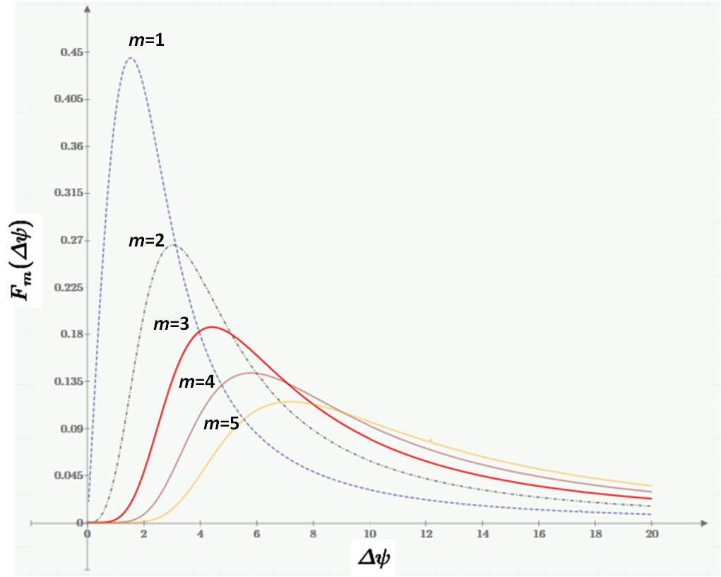
Зависимость форм-фактора от $∆ψ$ - изменения фазы резонатора во время прохождения сгустка

Slide 13
Условие устойчивости.
Устойчивость колебаний определяется затуханием Ландау, связанным с разбросом по некогерентным синхротронным частотам $δQ_{s}$. .Мода будет устойчива, если выполняется условие [1]
$\frac{1}{τ_{m}}≤\frac{1}{4}\frac{δQ_{s}}{Q_{s}}Q_{s}Ω$
Подставим в это выражение $\frac{1}{τ_{m}}$ в следующем виде $\frac{1}{τ_{m}}=An_{b}F_{m}\left(∆ψ\right)$, где $A=\frac{{ir}_{i}N_{b}\left|η\right|R_{s}}{{4πβ}^{2}γT_{0}Q_{s}\hat{τ}}D(ατ_{sep})$. Выделяя члены, зависящие от номера моды, получим:
$\frac{F_{m}\left(∆ψ\right)}{\sqrt{m}}≤\frac{1}{4}\frac{δQ_{s}}{Q_{s}}Q_{s}Ω∗\frac{1}{An_{b}}$
Таким образом, наиболее опасной является мода, для которой функция $\frac{F_{m}\left(∆ψ\right)}{\sqrt{m}}$ максимальна.
Результаты расчета по этой теории для наиболее опасных мод резонатора высокого порядка приведены в Табл. 1. В первой строке приведен номер моды (первое число – номер ВЧ системы, второе - номер моды в порядке возрастания частоты), в четвертой графе таблицы приведен номер наиболее опасной моды. Случай $n_{b}=1$ описывает односгустковые колебания (5 строка), $n_{b}=22$ – связанные многосгустковые колебания (6 строка). В 7 графе приведена скорость демпфирования данной моды из-за затухания Ландау для наиболее опасной кинетической энергии ионов.

Slide 14
Табл. 2. Параметры мод высокого порядка.
 | 1,1 | 1,2 | 1,3 | 2,1 | 3,1 | 3,2 | 3,4
f, MHz | 118 | 273 | 466 | 450 | 30.5 | 546.2 | 642.5
$Z_{∥}$, Ом | 480 | 880 | 149 | 11340 | 3224 | 2206 | 2320
$$m_{dang}$$ | 1 | 2 | 4 | 4 | 1 | 5 | 6
$λ_{1}$ (с⁻¹) | 0.860 | 0.451 | 0.0688 | 5.518 | 6.697 | 1.311 | 0.803
$λ_{mb}$ (с⁻¹) | 18.9 | 9.926 | 1.513 | 121.4 | 147.3 | 28.85 | 17.7
$λ_{d}$ (с⁻¹) | 324 | 459 | 648 | 648 | 324 | 726 | 795

Slide 15
Заключение.
Мы видим, что в рамках данного приближения высшие моды резонаторов в коллайдере НИКА не возбуждают когерентных синхротронных колебаний. Наиболее опасной ввиду сравнительно большого импеданса связи с пучком является первая мода второй ускоряющей системы, однако, и для нее имеется более чем пятикратный запас. Устойчивость HOM в НИКЕ связана со сравнительно небольшими продольными импедансами связи и высокой синхротронной частотой.

Slide 16
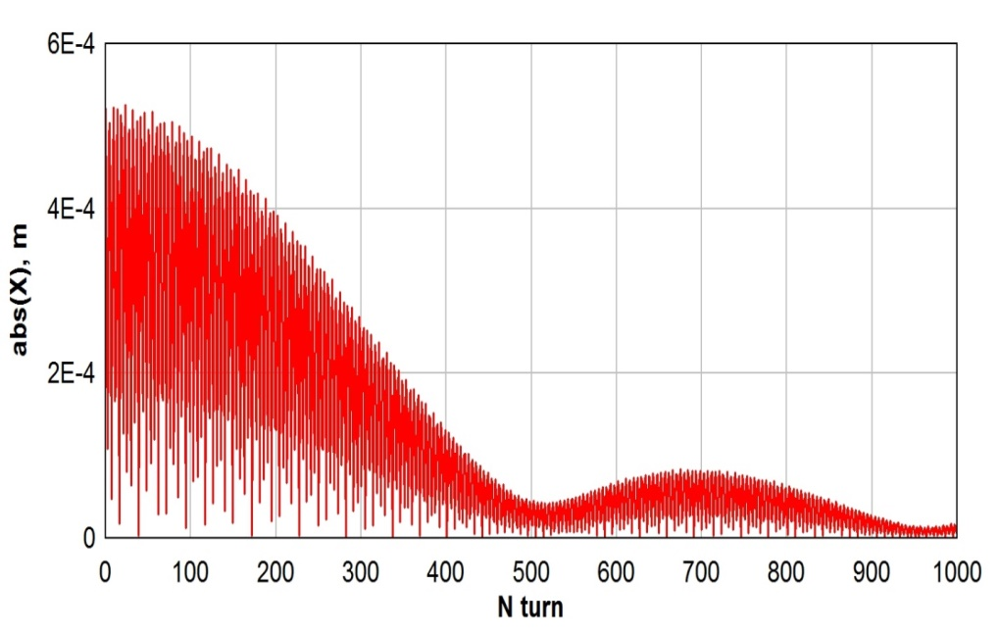
Зависимость свободных дипольных колебаний несгруппированного пучка с нулевым пространственным зарядом от числа оборотов.
Наглядно видно затухание колебаний со временем $τ_{dec}=288 T$. При расчете учитывались следующие факторы: 1) краевые поля квадрупольных магнитов; 2) нелинейность ведущего поля дипольных магнитов. Хроматичность была скомпенсирована до нуля с помощью системы коррекции хроматичности, которая во втором порядке по теории возмущений также приводит к появлению зависимости бетатронной частоты от амплитуды.

Slide 17
Расчет затухания пучка с нулевой интенсивностью.
Процесс затухания в отсутствие взаимодействия пучка может быть исследован аналитически. Введем «нормальные координаты», в которых траектория является кругом:
$$\left\{\begin{matrix}\hat{x}=\frac{x}{\sqrt{β}} \\ z=\acute{x }\sqrt{β}\end{matrix}\right.$$
В этих координатах траектория описывается простой формулой:
$${\hat{x}=\hat{x}}_{0}\cos\left(φ\right)+z_{0}sin⁡(φ)$$
где фаза бетатронных колебаний $φ=2π\left(Q_{0}+C_{xx}I_{x}+C_{xy}I_{y}\right)n,$ $n$ - число оборотов, $Q_{0}$ – бетатронная частота, $C_{xx}$ и $C_{xy}$ – коэффициенты ангармоничности, $I_{x,y}$ – соответствующие инварианты. Средний нелинейный сдвиг бетатронной частоты $δQ_{nl}=C_{xx}〈I_{x}〉(J_{x}+αJ_{y})$, где $〈I_{x}〉$ – среднее значение инварианта, $α=\frac{C_{yx}}{C_{xx}}$, $J_{x,y}=I_{x,y}/〈I_{x.y}〉$. Полагая, что основным источником нелинейности являются краевые поля квадрупольных линз, положим $α=0.3$. В рамках сделанных нами предположений получим следующее выражение для зависимости коэффициента распада от числа оборотов:
$k_{dec}\left(τ\right)=\frac{1}{2π{\hat{x}}_{0}}\int_{0}^{∞}{exp⁡(−}J_{y})dJ_{y}\iint_{−∞}^{∞}{exp⁡(−\frac{{(\hat{x}−{\hat{x}}_{0})}^{2}+{z_{0}}^{2}}{2}})\left[\hat{x}cos\left(θ\right)+z_{0}\sin\left(θ\right)\right]d\hat{x} dz$
где $θ=2πC_{xx}〈I_{x}〉n(J_{x}+αJ_{y})$. $J_{x}={{\hat{x}}_{0}}^{2}+{z_{0}}^{2}$, ${\hat{x}}_{0}$ – начальное смещение центра тяжести по горизонтали. Выполняя вычисления, получим, что $k_{dec}\left(τ\right)$ падает в e – раз при $τ=τ_{0}=0.505$. Отсюда найдем, что $δQ_{nl}=3.63∗{10}^{−4}$.

Slide 18
Внутреннее (intrinsic) затухание Бурова.
Согласно А. Бурову, для сгруппированного пучка со значительным кулоновским параметром время потери когерентности определяется затуханием Ландау, связанным с поглощением энергии волны периферийными частицами. Это время определяется формулой [ ] :
$${Λ_{k}=0.5\frac{{{{(y}_{k∞})}^{2}(θ}_{k})}{τ_{∗}}}^{2}\frac{Q_{s}}{q^{3}}$$
В этой формуле параметры $y_{k∞}$, $θ_{k}$ и $τ_{∗}$ даны в статье Бурова (для первой моды $y_{k∞}$=1.6, $θ_{k}$=1.4 и $τ_{∗}$=2), $Q_{s}$ - синхротронная частота,
$q=\frac{0.52∙ ∆Q_{max}}{Q_{s}}$
Эта формула справедлива при $q>>1$ Однако, в нашем случае это условие не выполняется. Подставляя числа, получим, что для наиболее опасной энергии E=3.2 Гэв/н $q$=0.58. Вопрос о величине внутреннего затухания в этом случае остается открытым.

Slide 19
Затухание из-за нелинейности.
$$Λ_{0}=A\frac{1}{τ_{0}}\frac{{〈δQ〉}^{2}}{Q_{max}(0)}$$
В этой формуле константа $A≈25$, $〈δQ〉$ – среднеквадратичный разброс по бетатронным частотам, связанный с нелинейностью, $Q_{max}\left(0\right)=0.52∆Q_{max}$ - кулоновский сдвиг бетатронной частоты в центре сгустка, $τ_{0}$ – длина половины сгустка в радианах. Для коллайдера НИКА $τ_{0}\sim \frac{π}{5}$, средняя нелинейность (согласно предыдущим расчетам) $〈δQ〉\sim 3.75∙{10}^{−4}$. Декремент выражен в единицах бетатронной частоты. Подставляя числа, получим:
$$Λ_{dec}≈1.05∙{10}^{−4}$$
Этот декремент заметно больше всех расчетных значений неустойчивости «голова-хвост». Поэтому, на первый взгляд, необходимость в октупольных цепях отсутствует. Мы продолжаем изучать этот вопрос. В нашем распоряжении имеется программа “HEAD-TAIL” (CERN) Однако она, как мне кажется, не улавливает затухания Бурова.

